Slide 1
تأثير الجفاف على التنوع النباتي في العراق ا.م.د. خنساء رشيد مجيد قسم النبات والبيئة

Slide 2
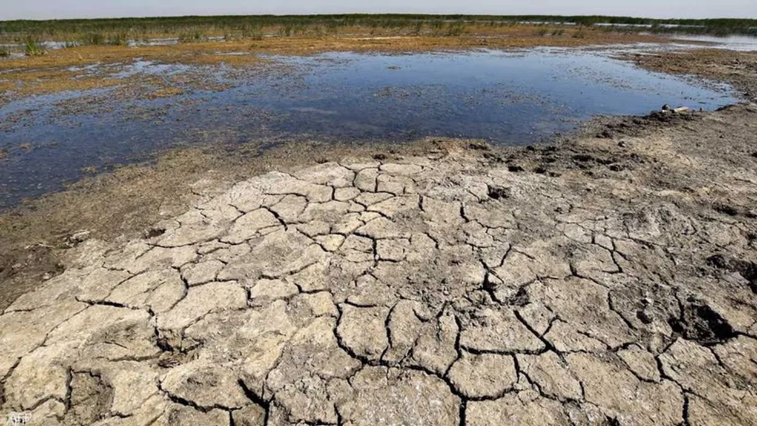

Slide 3
الجفاف كظاهرة مناخية متكررة و دورية تحدث بسبب تراجع في كمية الامطار المتساقطة عن معدلها العام لمدة طويلة او قصيرة من الزمن مما يؤدي إلى قلة كمية المياه الجارية من الانهار وانحسار مساحات الغطاء النباتي و الاراضي الزراعية.

Slide 4
أن مشكلة الجفاف في العراق تتمثل في تراجع إيرادات المياه في نهري دجلة والفرات وروافدهما، لكثرة السدود المقامة على منابعهما في تركيا وإيران، وقلة الأمطار اذ تراجعت في عموم العراق إلى أدنى مستوياتها خلال 100 عام، والتي لها انعكاسات خطيرة على الزراعة والأنشطة الاقتصادية والاستيطان والأحوال الاجتماعية والبيئة وغيرها.

Slide 5
): Drought Climatological( الجفاف المناخي أبرز تعريف لهذا النوع من الجفاف هو تعريف برنامج المناخ العالمي التابع لمنظمة الارصاد الجوية العالمية في 1986 الجفاف المناخي يحصل اذا قل التساقط عن المعدل بنسبة 60% لسنتين متعاقبتين.

Slide 6
): Drought Agricultural) الجفاف الزراعي يحدث بسبب الجفاف المناخي والذي يؤدي للعجز المائي والناجم عن ارتفاع معدلات التبخر/النتح على كمية الامطار الساقطة فتصبح رطوبة التربة غير كافية لنمو المحاصيل الزراعية ولإنتاج الغذاء وعادة يحدث بعدها تدهور عام في النظام البيئي مما يقود الى القحط والمجاعات.

Slide 7
ففي الجانب الزراعي، تراجعت المساحات المزروعة من 33 مليون دونم إلى أقل من 10 ملايين دونم حاليا، وفي خطة هذا العام ستخفض بنسبة 30- 40%. اذ ان المساحات المزروعة بالقمح تراجعت من 10 ملايين دونم إلى 4 ملايين دونم، والمزروعة بالأرز من نصف مليون دونم إلى ربع مليون.

Slide 8
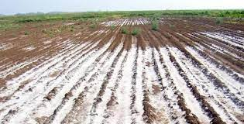

Slide 9
لذا فان قيام بعض الدول المجاورة بإقامة السدود اثر على قلة مصادر تغذية المياه وبالتالي هبوط مناسيب المياه في الانهار، فيعد العراق المتضرر الأكبر من تبعات التغيرات المناخية وتناقص الواردات المائية بسبب عدم وجود اتفاقيات ملزمة بينه وبين دول المنبع لأدارة المياه العابرة للحدود.

Slide 10
كما ان نقص المياه في مجرى الانهار يؤدي الى مخاطر وتهديدات اجتماعية وزراعية واقتصادية مما يؤدي الى تغيير مكان السكان الاصليين المحليين وفقدان موردهم الاقتصادي وايضا نقص الاسماك ومخاطر صحية كثيرة تساعد على نزوح السكان الاصليين.

Slide 11
أن مناطق جنوب العراق هي الأكثر تضررا، كما حدث في الاهوار جنوب العراق اذ فقدت الاهوار في جنوب العراق ما يقارب 90 بالمائة من مساحتها الكلية واثرت سلباً على السكان المحليين واقتصادهم المبني على ما توفره الاهوار من خيرات. وهذا العام شهدت الاهوار العراقية اقسى موسم جفاف منذ إعادة اغمارها بالمياه من جديد بعد عام 2003، قام النظام الحاكم في 1991 بعملية تجفيف منظمة للاهوار، بحجة تواجد عناصر مناهضة لحكمه فيها، واعتبر اجزاء واسعة منها مناطق عسكرية يمنع السكن فيها، وهذا تسبب بهجرة سكانها إلى مناطق اخرى. لكن بعد انهيار ذلك النظام عام 2003 تم المباشرة بضخ المياه من جديد إلى الاهوار.

Slide 12
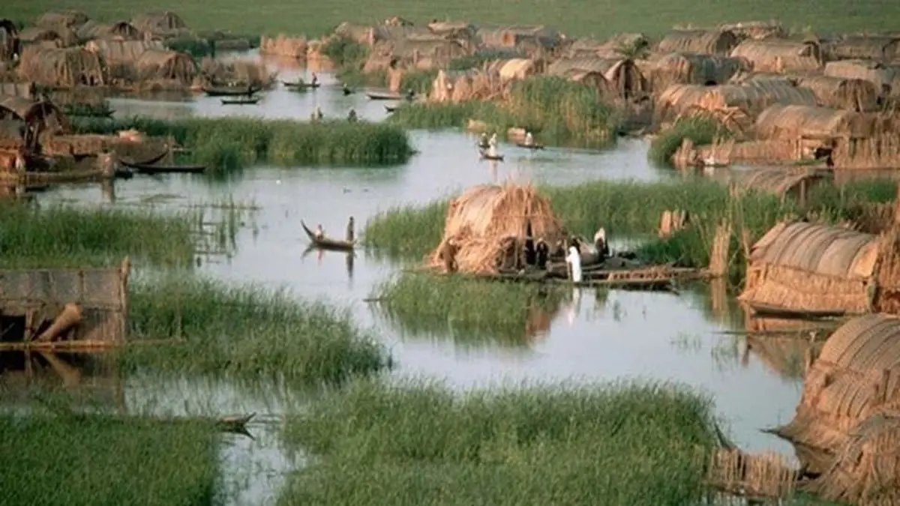

Slide 13
انخفاض مناسيب المياه اثر على الاقتصاد للسكان المحليين، فبعضهم يعتاش على قطع سيقان القصب وبيعه او صناعة منه بعض المستلزمات التقليدية، واثر الجفاف على المراعي الخضراء لمربي حيوان الجاموس الذي يشتهر به الاهوار، كما فقد صيادو الأسماك الكثير من الثروة السمكية، فقد خسر 95 بالمائة منها في الاهوار العراقية عما كان عليه في 2019، ولم يبقى سوى اسماك صغيرة تستطيع مقاومة الاملاح لكن أسعارها ليست غالية ولا يجني الصياد منها مبالغ جيدة.

Slide 14
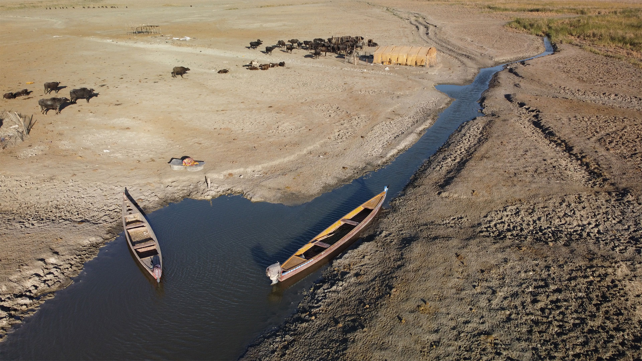

Slide 15
دخلت الاهوار قائمة التراث العالمي بناء على تنوعها الاحيائي ووجود حيوانات مختلفة موجودة الحيوانات المهددة بالانقراض، في 17 يوليو/تموز عام 2016 وافقت لجنة التراث العالمي في منظمة الأمم المتحدة للتربية والعلوم والثقافة (اليونسكو)، بالاجماع، على وضع الأهوار ضمن لائحة التراث العالمي كمحمية طبيعية دولية.

Slide 16
ان الاهوار نتيجة الجفاف مهددة بالخروج من قائمة التراث العالمي، لكن ذلك "ليس مهم" الأهم هو خسارة الاهوار وتدمير بيئتها الطبيعية وهجرة سكانها واضمحلال الاقتصاد المبني على خيرات التي توفرها الاهوار، دخول الاهوار او خروجها من قائمة التراث العالمي ليس نقطة مهمة لدى السكان المحليين، الذين يصارعون من اجل الحفاظ على حياتهم ومصادر دخلهم.

Slide 17
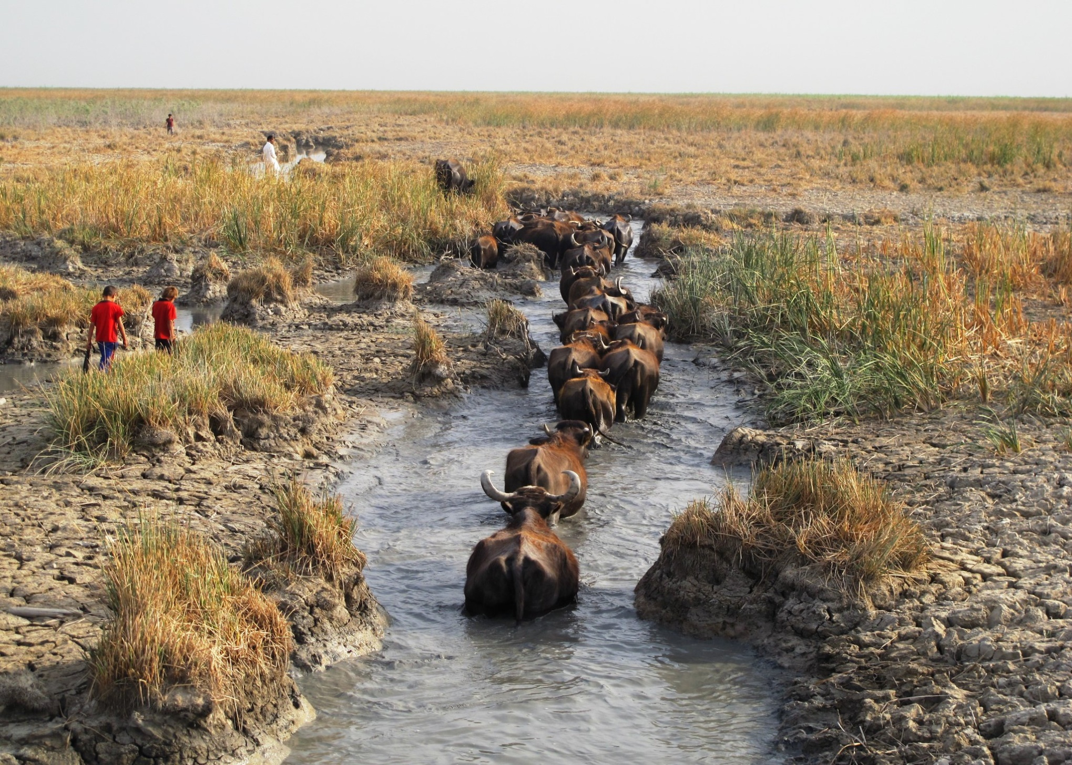

Slide 18
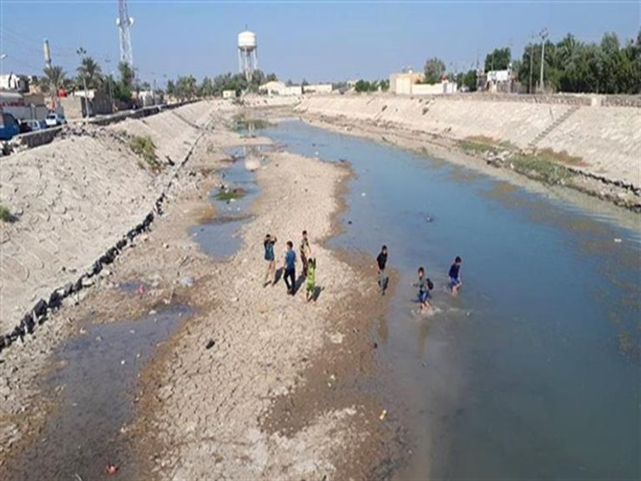

Slide 19
يعد الغطاء النباتي من اهم المؤشرات عالميا لدراسة الجفاف اذ ان قلته وتدهوره هو انعكاس للظروف المناخية السائدة في المنطقة والمتمثلة بانحباس التساقط وقلة كميته وارتفاع درجات الحرارة وطول فترة الجفاف فضلا عن الاستغلال البشري المدمر.

Slide 20
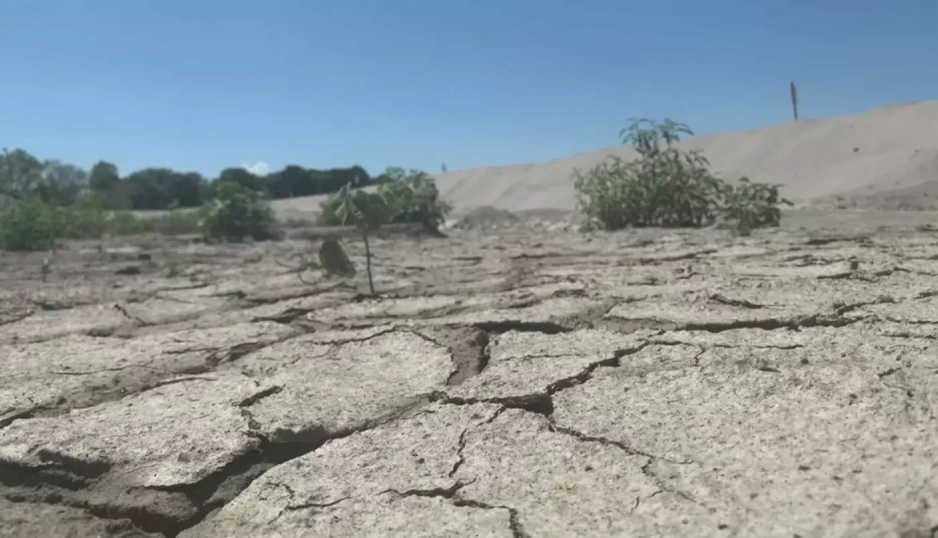

Slide 21
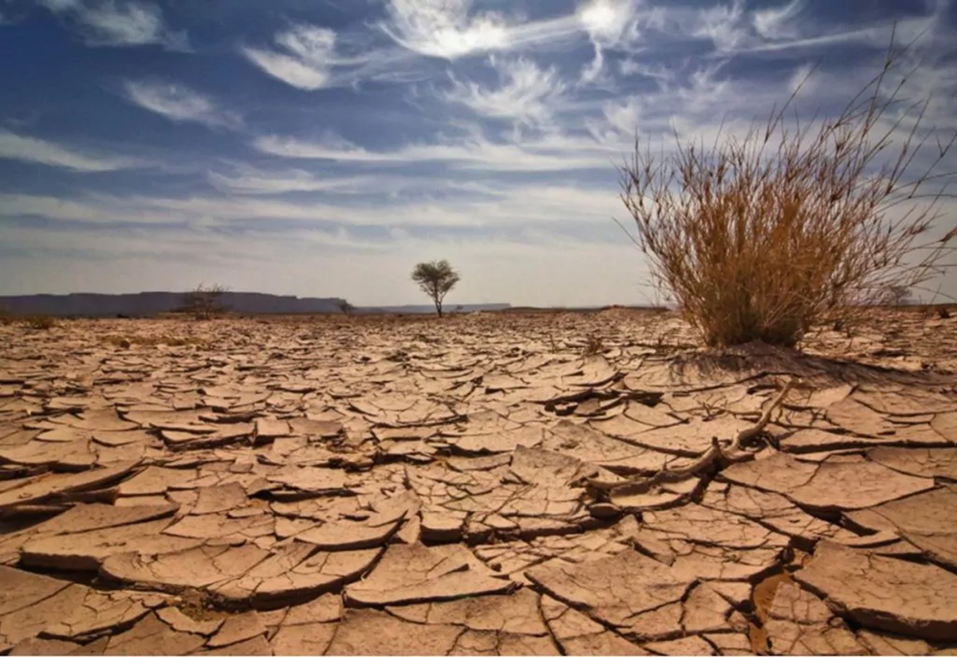

Slide 22
حيث أن الموارد المائية الجوفية والسطحية تتعرَّض لمشكلتين رئيسيتين هُما الاستنزاف والتلوّث ومن أجل أن يتم المحافظة على هذا المصدر المهم، الذي لا يوجد حياة بدونه يجب اتباع مايلي: 1-تحقيق الاستفادة القصوي من مياه الأمطار والسيول. 2-التوقف عن النظر إلى مياه الصرف الصحي علي أنها نفايات والتعامل معها كمصدر يمكن استخدامة لري المحاصيل 3-حماية الموارد المائية من التلوث، للحفاظ علي نوعيتها والحماية من الأمراض وانتشار الأوبئة، وذلك عن طريق التطبيق الصارم للقوانين المتعلقة بمنع تلوث المياه 4-وضع خطط لادارة الموارد المائية لكافة المحافظات على مستوي البلد لرصد التحديات التي تواجه كل محافظ فيما يخص إدارة الموارد المائية حاليا ومستقبليا 5-توفير إدارة حكيمة تكون مُدرّبة وصارمة، من أجل توزيع المياه في المدن، حيث تعتمد على أسس علمية وتقنية. 6-تحديث الدراسة الاستراتيجية للمياه والأراضي في العراق لتستجيب للمتطلبات الجديدة، مع استمرار الطلب من دول الجوار بضرورة تقاسم المنافع في حالة وجود الوفرة المائية والضرر في حالات الشحة والندرة.

